Slide 1



Relatório Final de Estágio
Estágio Supervisionado 2024 - Téc. Redes de Computadores

Slide 2

ESCOLA ESTADUAL DE EDUCAÇÃO PROFISSIONAL LUIZ GONZAGA FONSECA MOTA
Coordenadoria da Educação Profissional Célula de Estágio/CEEST – 2024

Slide 3
Relatório Final de Estágio
Alunos: Carla Magalhães, Francisco Juan e Michel Rooney
Empresa Concedente: Bullean Technologys
Supervisor de Estágio: Luis Felipe Oliveira

Slide 4
Identificação da Empresa
Nome da empresa: Bullean Technologys
CNPJ: 53.268.679/0001-60
Endereço: Rua Sebastião Alves Meneses Amontada
Fone: (88) 99619-2654
Email: luisfelipe.oliveira149@gmail.com
Representante Legal: Luis Felipe Oliveira

Slide 5
Identificação do Estagiário(a)
Área de estágio: Redes de Computadores
Data de início e Data de término: 08/08/2024 a 12/12/2024
Duração: 250 Horas
Orientador de Estágio: Francisco Samuel Coelho Gomes

Slide 6
Introdução
Este estágio foi uma etapa essencial para a nossa formação, permitindo a aplicação prática dos conhecimentos teóricos adquiridos ao longo do curso, além de proporcionar um ambiente valioso de aprendizado e desenvolvimento.
Nossas expectativas para o ambiente de estágio incluíam: aprimorar a comunicação, fortalecer o desenvolvimento pessoal e profissional, trabalhar em equipe de forma eficiente e aprofundar o conhecimento técnico. Durante esse período, vivenciamos experiências que nos prepararam para os desafios do mercado de trabalho, consolidando nossa formação como profissionais da área.

Slide 7
Atividade Desenvolvidas
Carla atuou no desenvolvimento de sites web utilizando plataformas low-code, sendo responsável por decisões como escolha de cores, layout e outros elementos visuais. Além disso, trabalhou na elaboração de contratos para os novos projetos que chegavam.
Michel focou no desenvolvimento back-end, desenvolvendo APIs dos projetos e realizando o manuseio de bancos de dados, garantindo a estrutura e o funcionamento eficiente dos sistemas.
Juan atuou na parte de front-end, desenvolvendo prototipagens no Figma, desenvolvendo apps mobiles para android e iOS, fazendo aplicações web e contribuindo para a gestão dos projetos.

Slide 8
Projeto SysEleições
Gerenciamento de Campanhas Eleitorais
O SysEleições é o aplicativo ideal para candidatos, coordenadores e equipes de campanha que desejam otimizar a gestão e o acompanhamento de suas atividades eleitorais.
Com uma interface moderna e intuitiva, o SysEleições facilita o cadastro e a segmentação de eleitores, permite o acompanhamento detalhado das ações de campanha e oferece relatórios precisos para uma tomada de decisão informada.

Slide 9

Projeto SysEleições

Slide 10
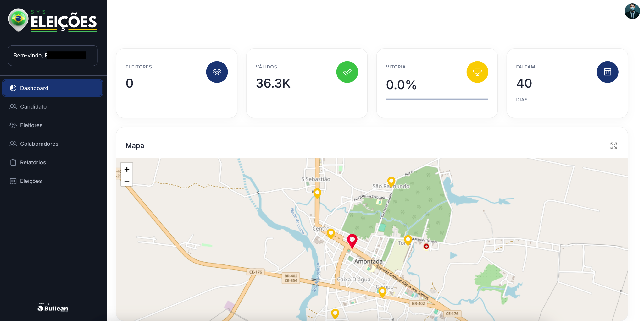
Projeto SysEleições

Slide 11
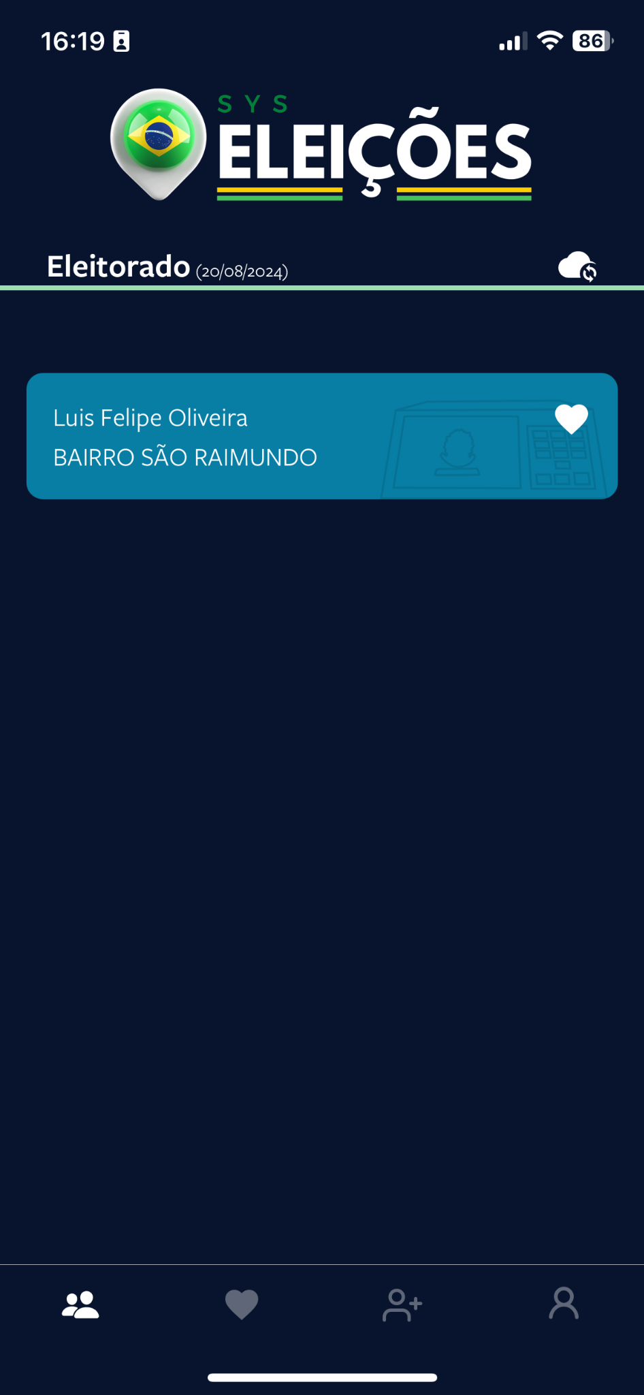
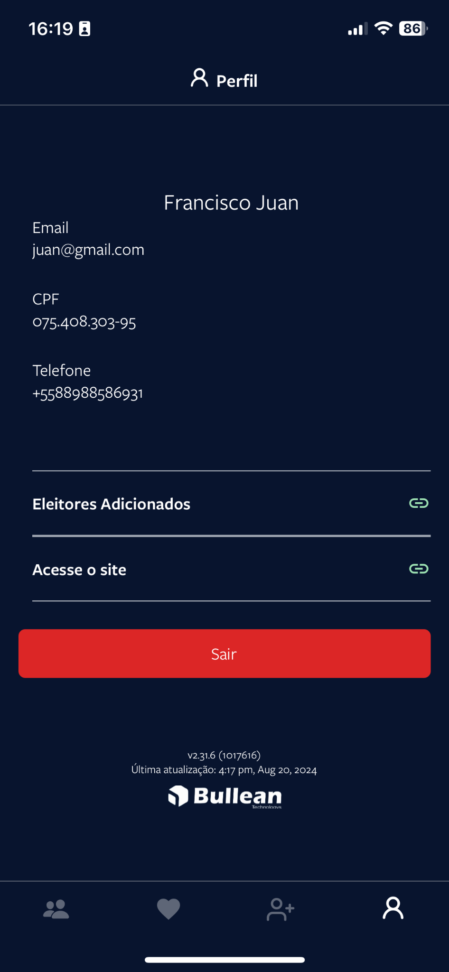
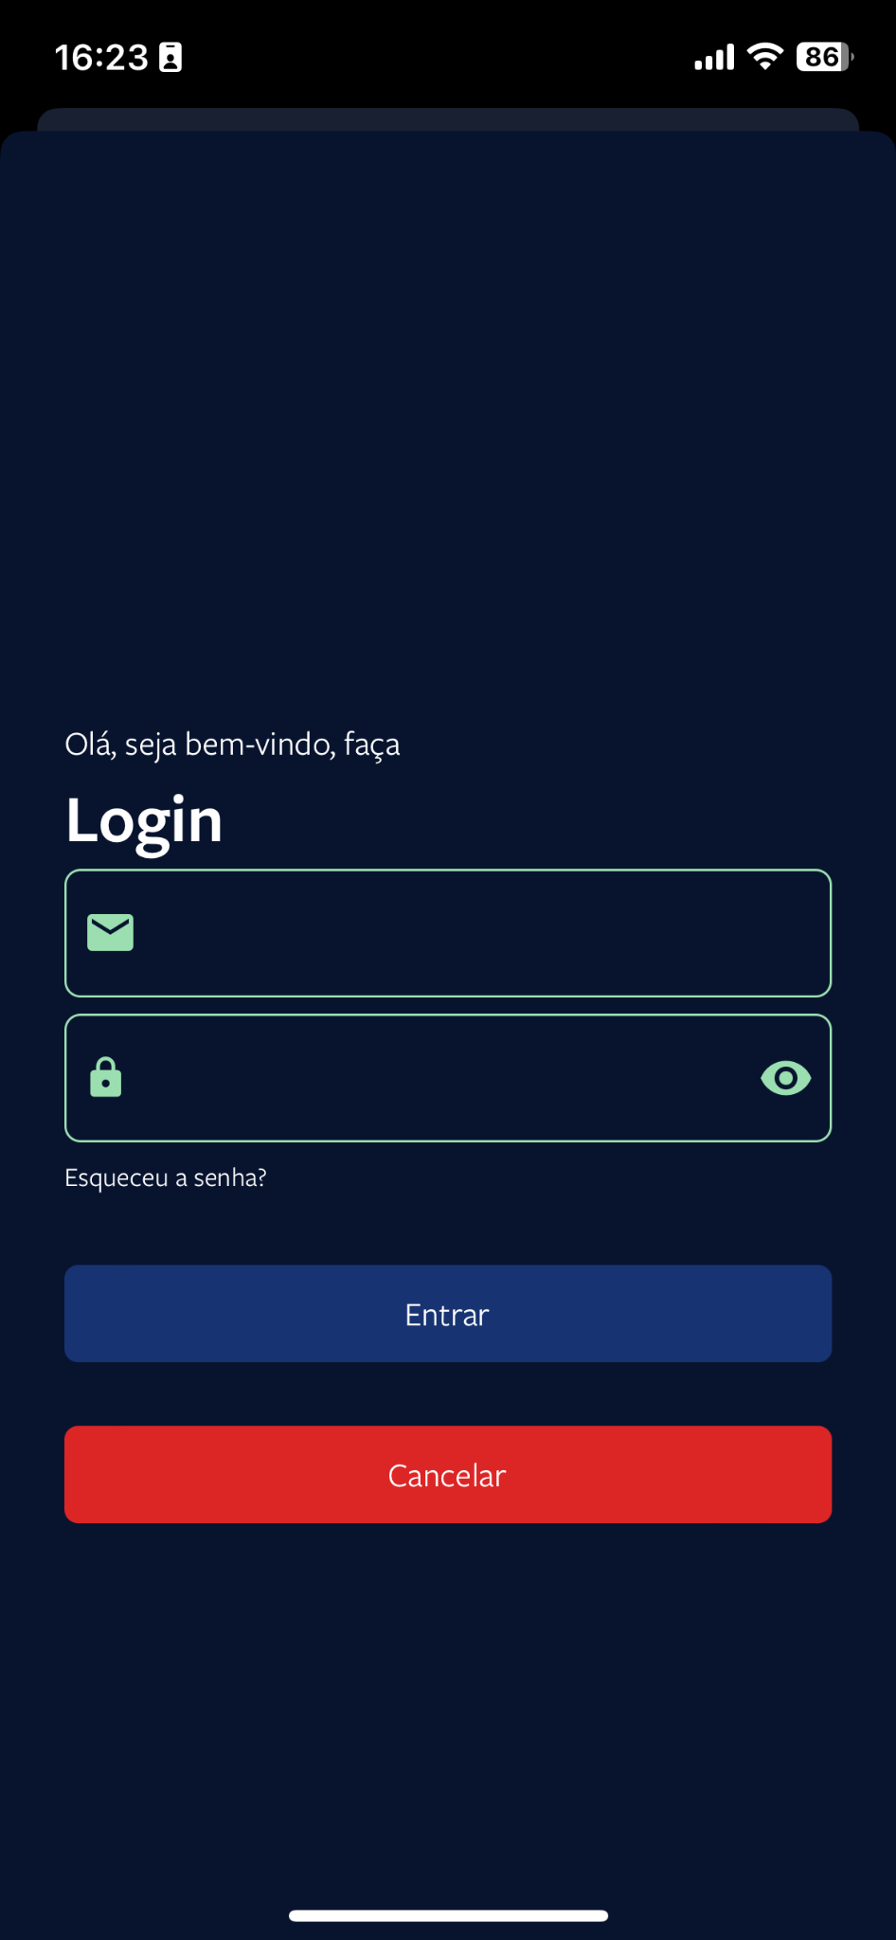
Projeto SysEleições

Slide 12
Projeto Wangles Praciano
Compra de casas e pousadas
O projeto é um site desenvolvido para facilitar a compra e venda de pousadas e casas no Icaraí de Amontada. A plataforma oferece uma experiência intuitiva, permitindo que os usuários encontrem os melhores imóveis da região com detalhes completos, incluindo localização no mapa para facilitar a identificação das propriedades.
Além disso, o site possibilita que os clientes anunciem seus imóveis de forma prática e eficiente. Os interessados podem entrar em contato de modo privado com os corretores, tornando o processo de negociação mais direto e ágil.

Slide 13
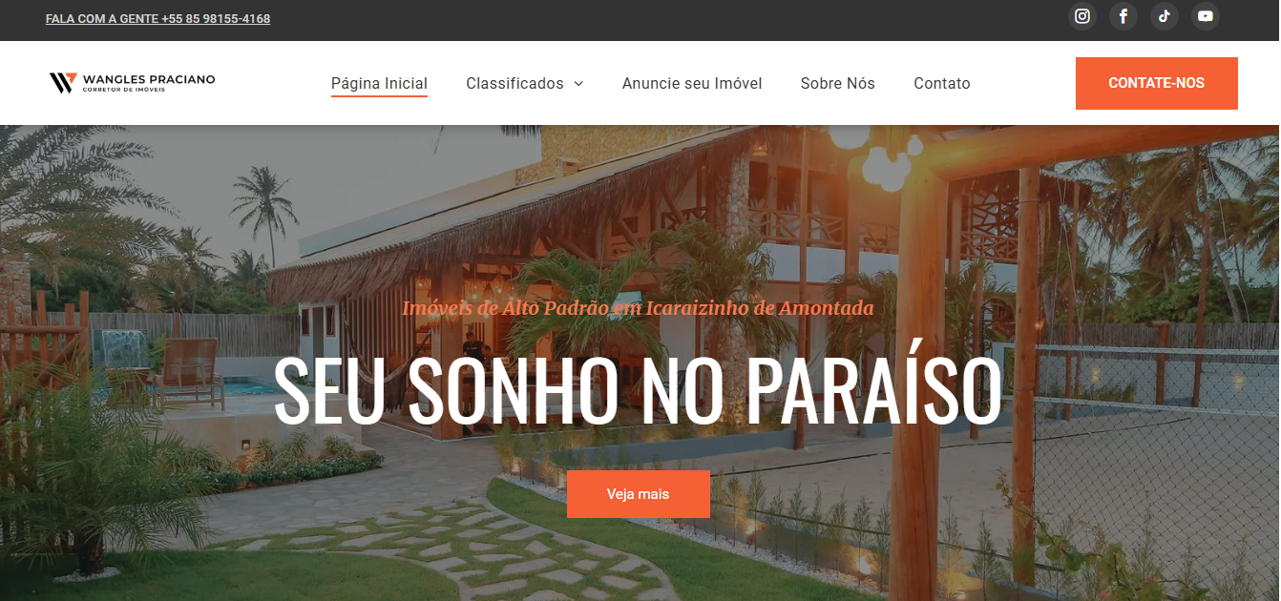
Projeto Wangles Praciano

Slide 14
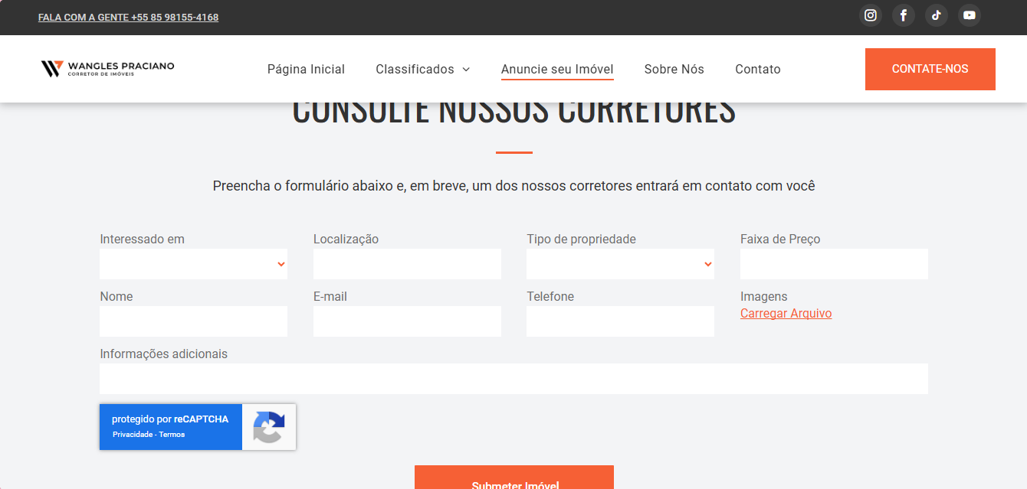
Projeto Wangles Praciano

Slide 15
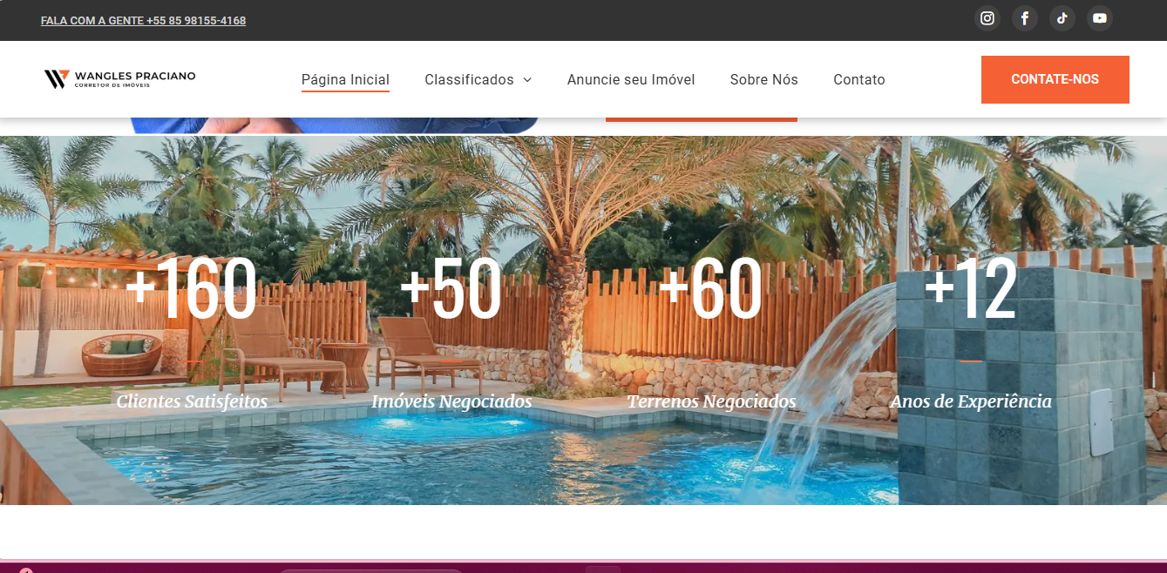
Projeto Wangles Praciano

Slide 16
Projeto Hostel Maia
Reserva de quartos e passeios
O projeto é um site intuitivo para um hostel, pensado para facilitar tanto a reserva de quartos quanto a reserva de passeios na região onde a casa está localizada. Os hóspedes podem visualizar os quartos disponíveis, com fotos, detalhes e preços, além de acessar um mapa interativo que destaca a localização do hostel e os principais pontos de interesse da área.
Com um design alinhado às cores da marca, o site oferece uma navegação fácil e agradável, proporcionando uma experiência prática e completa para quem busca estadia e lazer em um só lugar.

Slide 17
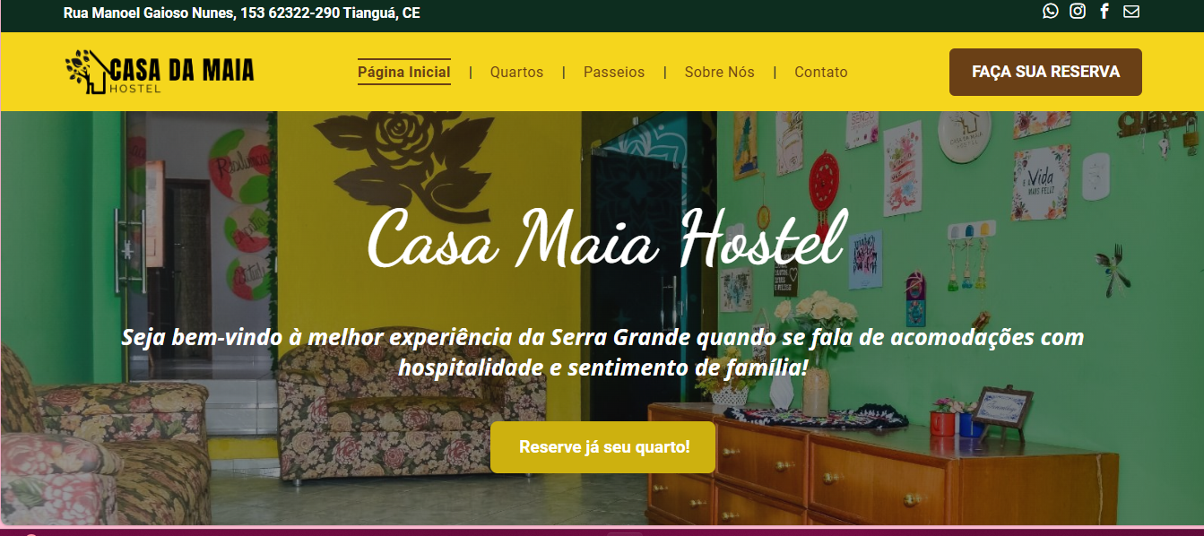
Projeto Hostel Maia

Slide 18
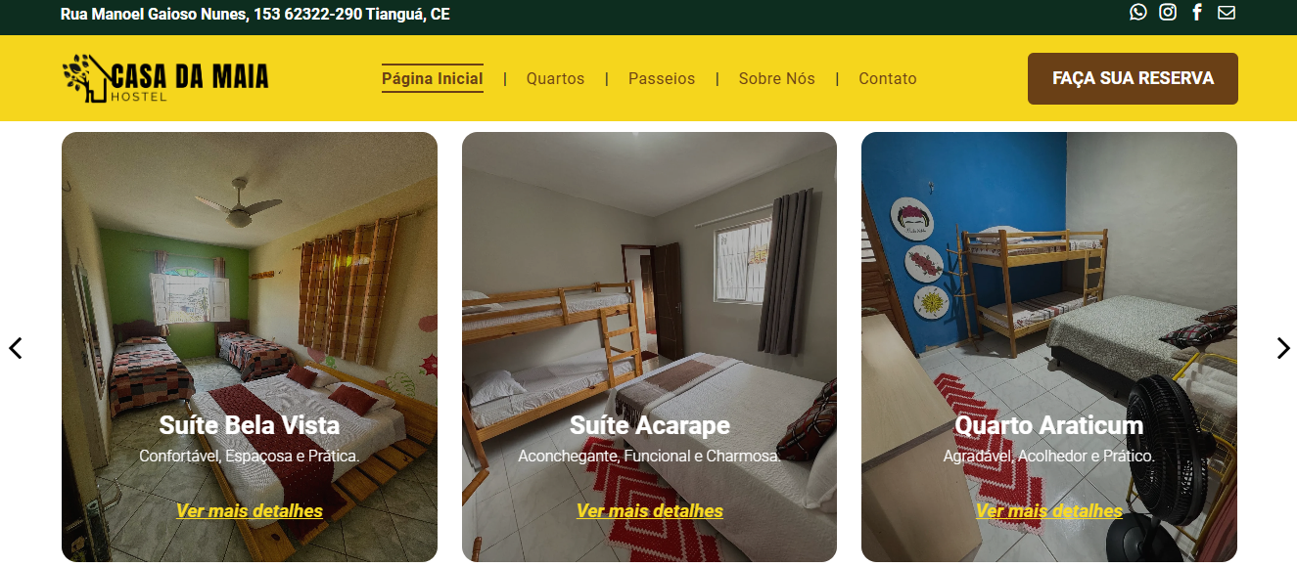
Projeto Hostel Maia

Slide 19
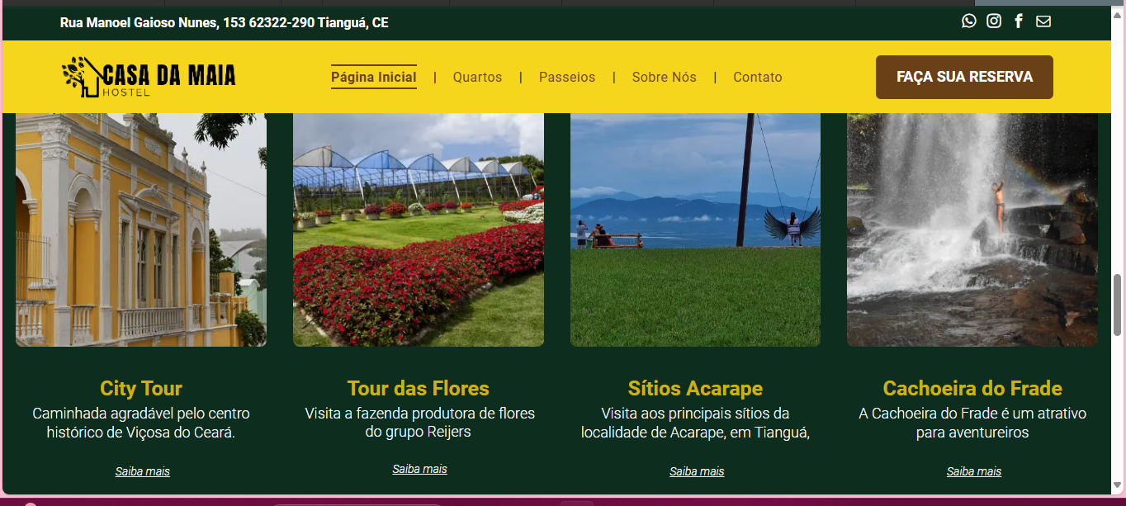
Projeto Hostel Maia

Slide 20
Projeto BitDogLab
Aplicativo para Raspberry Pi Pico O BitDogLab é um aplicativo perfeito para aprender sobre tecnologia e criar projetos incríveis! Ele ajuda a criar, abrir, modificar e apagar arquivos diretamente na placa Raspberry Pi Pico, facilitando a construção de robôs com essa placa.
Com uma interface simples e interativa, o BitDogLab é pensado especialmente para crianças curiosas e criativas. Ele torna mais fácil e organizado o trabalho com projetos Raspberry, permitindo o controle com facilidade e explore o mundo da tecnologia de forma divertida e descomplicada.

Slide 21
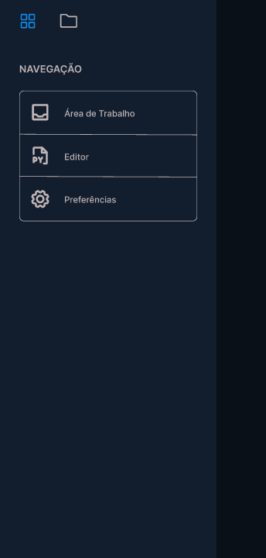
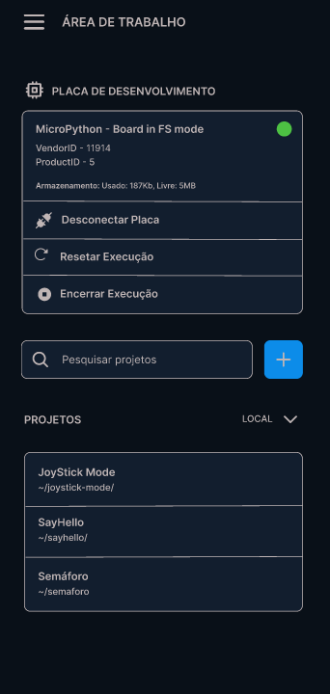
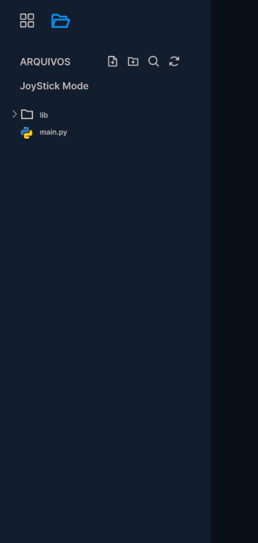
Projeto BitDogLab

Slide 22
Quais as suas contribuições para a empresa
Durante o período de estágio, cada integrante contribuiu de maneira significativa para o desenvolvimento das atividades e o crescimento do local de trabalho:
Carla destacou-se pela sua organização, responsabilidade e dedicação, garantindo que os trabalhos fossem concluídos dentro dos prazos estipulados.
Michel contribuiu para o crescimento da empresa com sua agilidade, eficiência e comprometimento no desenvolvimento das tarefas.
Juan também desempenhou um papel essencial para o crescimento da empresa, demonstrando organização e eficiência na execução de suas atividades.

Slide 23
Quais as aprendizagens adquiridas durante o estágio
O estágio nos ensinou a ser mais sérios e comprometidos com nossas tarefas, além de desenvolvermos organização, atenção aos detalhes e foco.
Aprendemos a lidar com responsabilidades reais, a trabalhar em equipe e a gerenciar nosso tempo, equilibrando prazos e demandas. Esses aprendizados não só fortaleceram nossas habilidades técnicas, como também nos tornaram mais preparados para os desafios profissionais.

Slide 24
Qual a importância do estágio para sua vida pessoal e profissional
O estágio foi uma etapa fundamental tanto para a nossa vida pessoal quanto para a nossa vida profissional. No âmbito profissional, ele nos proporcionou a aplicação prática dos conhecimentos adquiridos durante o curso, prepara para os desafios do mercado de trabalho e desenvolve habilidades técnicas, como resolução de problemas, trabalho em equipe e gestão de prazos.
Já na nossa vida pessoal, o estágio ensinou sobre responsabilidade, comprometimento e organização, desenvolvendo maturidade e autoconfiança. Ele nos fortaleceu a disciplina, a comunicação e a capacidade de lidar com situações reais, que contribuíram para a construção de um futuro mais promissor e equilibrado.

Slide 25
Considerações Finais
Portanto, destacamos o estágio como um ambiente repleto de experiências incríveis que ampliaram nossa visão de mundo. Nele, aprendemos muitas lições que levaremos por muito tempo. Foi também uma oportunidade de adquirir experiência no mercado de trabalho, em um campo vasto e cheio de possibilidades.
O estágio, acima de tudo, foi um espaço onde refletimos muito sobre nosso futuro e onde finalmente descobrimos o que realmente queremos para nossa carreira.

Slide 26
Agradecimentos
Gostaríamos de expressar nosso profundo agradecimento a Deus, que sempre esteve guiando nosso caminho. Agradecemos também ao nosso supervisor, Luís Felipe, pela liderança, amizade, paciência e direção. Sua orientação foi fundamental para o nosso crescimento pessoal e profissional.
Agradecemos ao nosso orientador de estágio, Samuel Coelho, por seu apoio e orientação ao longo deste período. Aos nossos familiares, que sempre estiveram ao nosso lado. A Vanielle que apesar de ser do Amontada Valley sempre esteve conosco nos apoiando e ajudando em tudo, a nossa DT Danielle Alves por todo o incentivo e aos nossos colegas e amigos, Sara, Brenda e Carlos Eduardo, que compartilharam conosco essa experiência. A presença de vocês foi essencial para tornar essa jornada ainda mais especial e significativa.

Slide 27
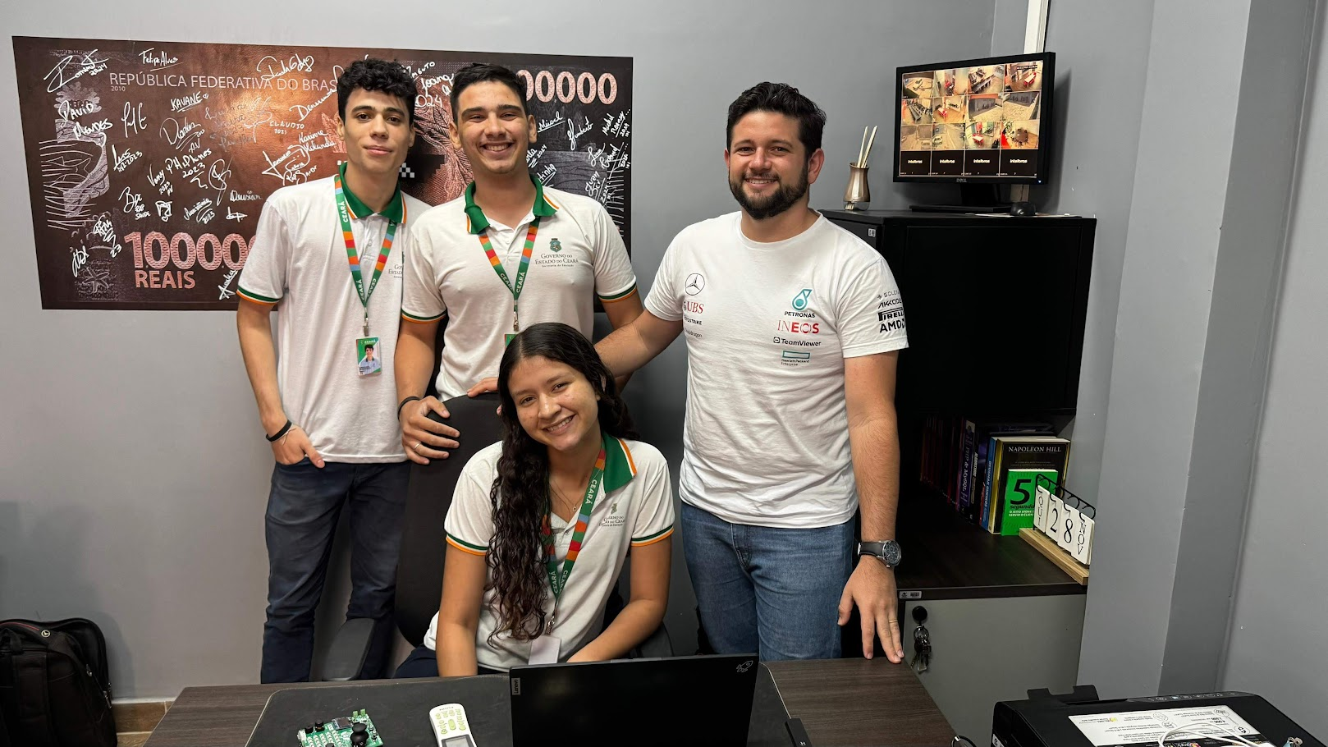
Anexos

Slide 28
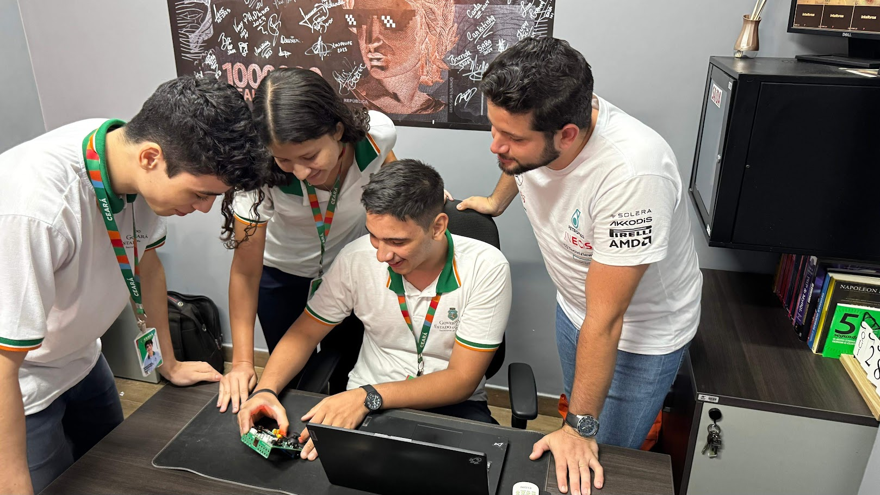
Anexos

Slide 29
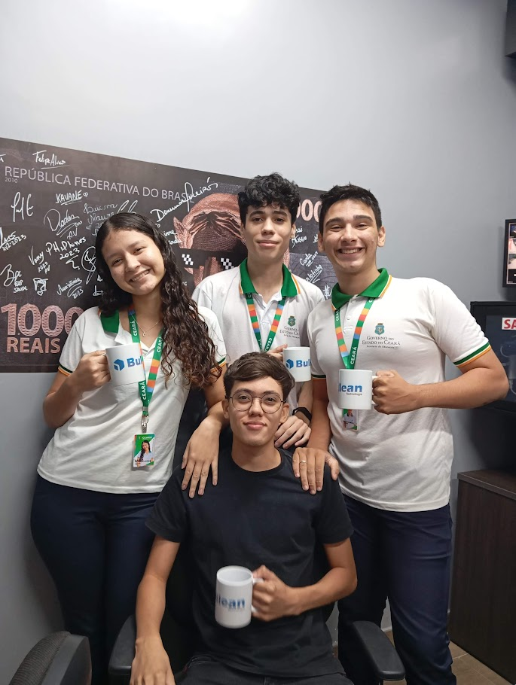
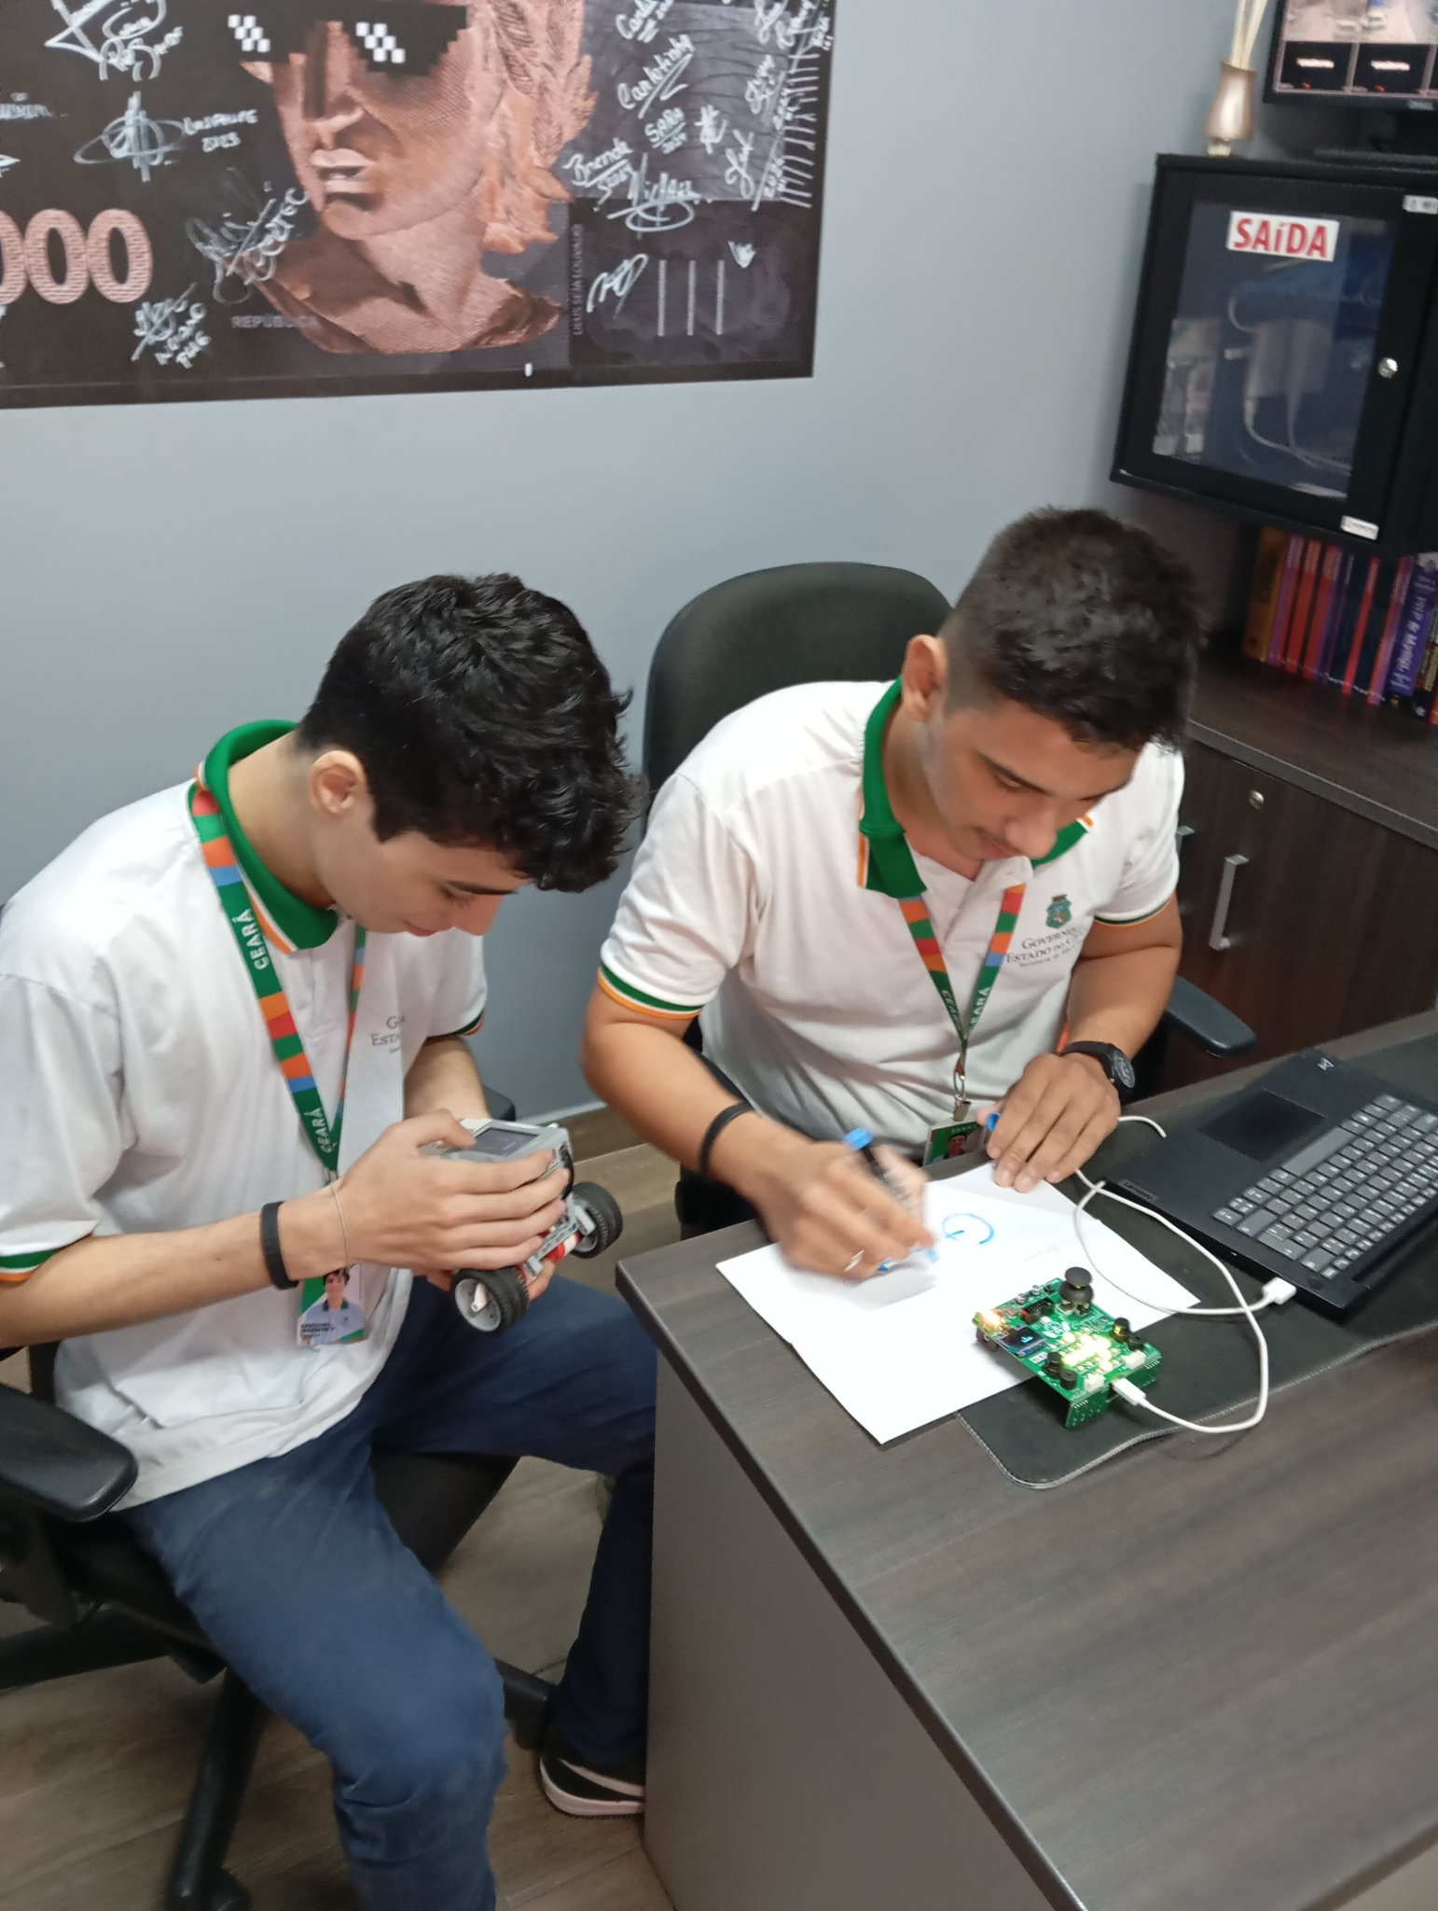
Anexos

Slide 30
Obrigado !!!
“O tempo vai passar. Os anos vão confirmar. As três palavras que proferir: Amigo, estou aqui.”
Toy Story
Relatório Final de Estágio 2024
Curso Técnico em Redes de Computadores

